Slide 1
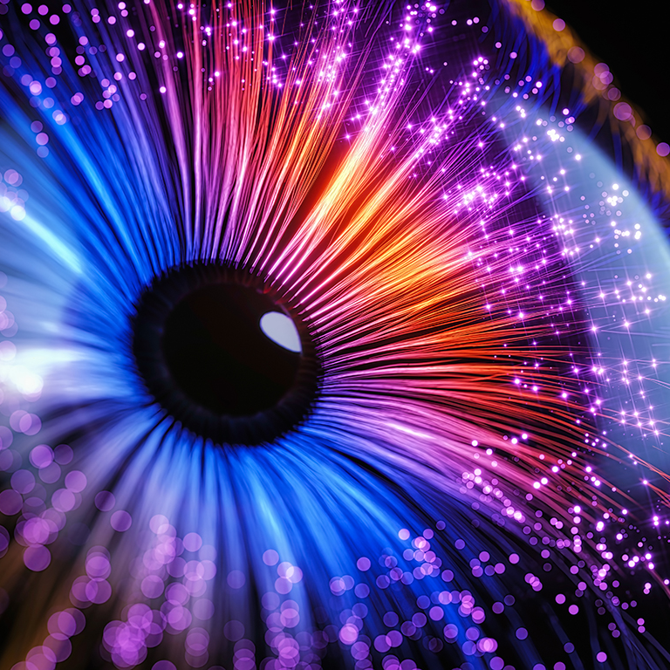
Drowsiness Detection
KUTLUHAN AZAFLI
202511017

Slide 2
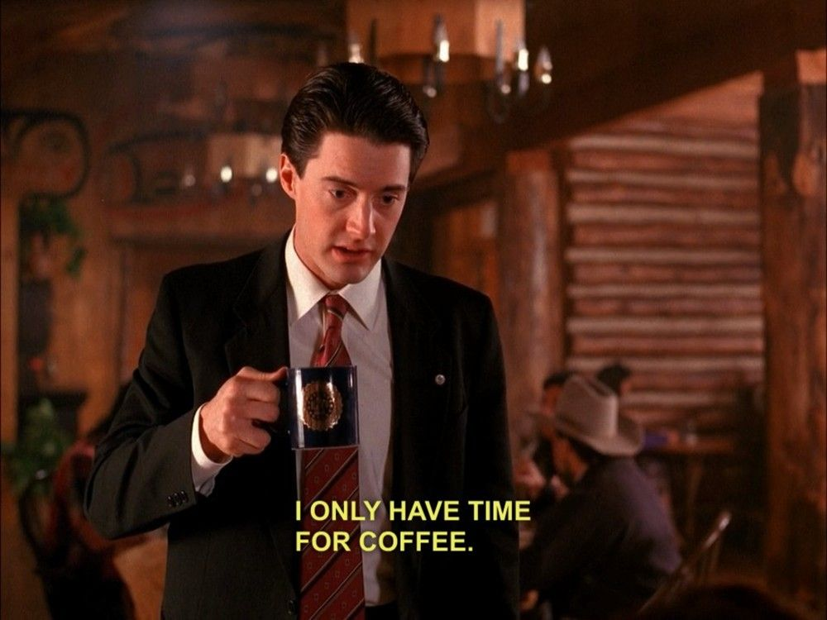

Slide 3

İçerik
Amaç
Geliştirme Yöntemleri
Projenin Tasarımı
Projenin Çalışırken Görüntüleri
Projenin Gösterimi
Sonuç

Slide 4
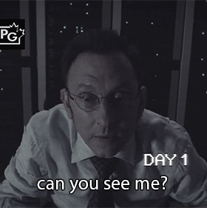
Harold Finch gave us a purpose.
“Trust in me. I am always watching.”
-the machıne

Slide 5
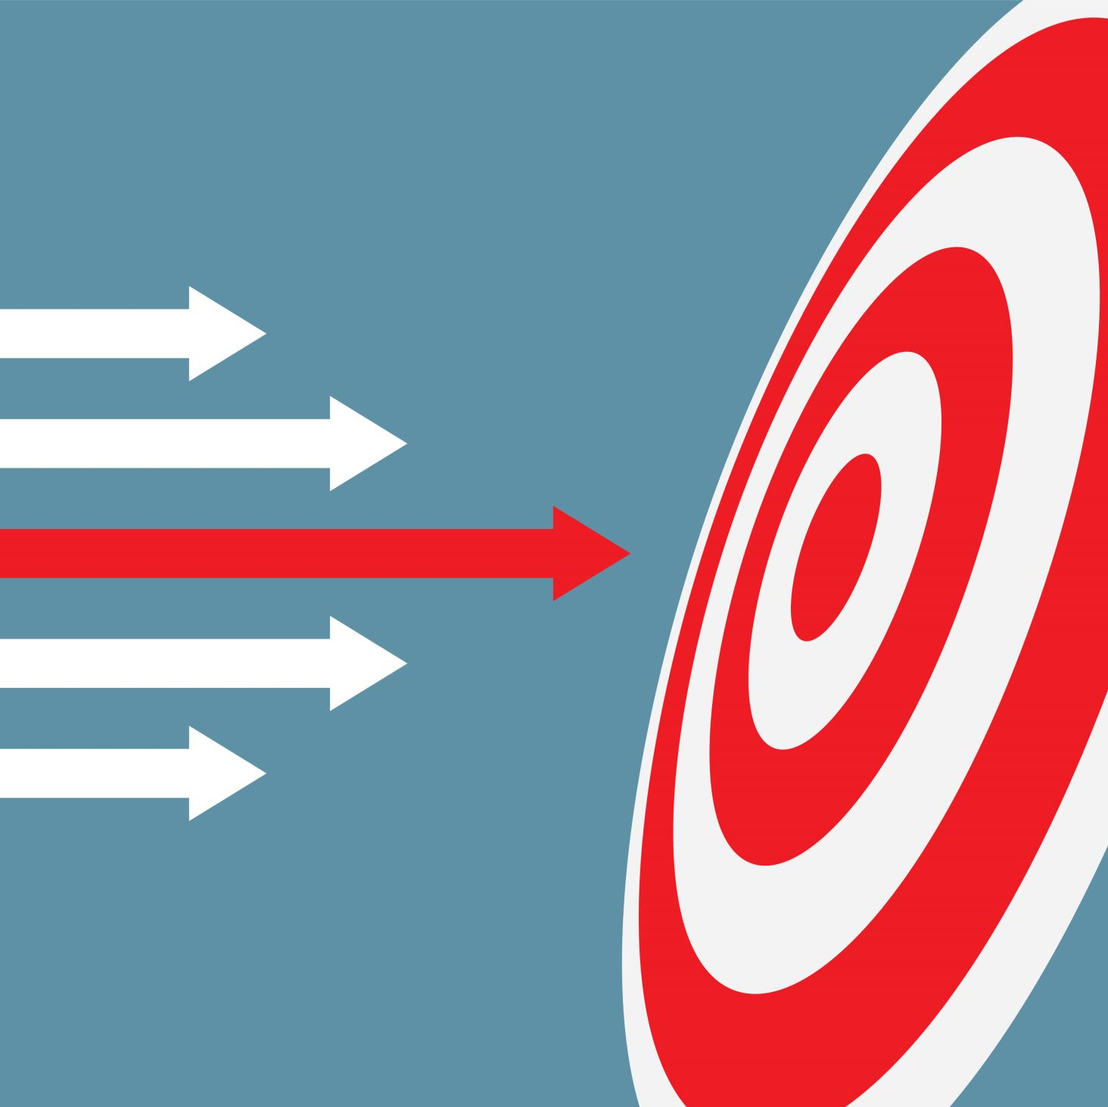
Amaç

Slide 6

Ülkemizde her yıl yüz binlerce trafik kazası gerçekleşmektedir.
Bu kazaların %17.1’i ise yorgun ve uykusuz araç kullanmaktan kaynaklanmaktadır.
Buna rağmen hala pek çok araçta yorgunluk tespiti ile ilgili sensörler bulunmamaktadır.

Slide 7

Bu doğrultuda hedef; yorgunluk tespiti ile insanları uyaran bir uygulama üretip, araçlara bu özelliği dolaylı yoldan kazandırmış olmak.
İnsanların bu uygulama ile can sağlığını korumak.

Slide 8

Projenin Geliştirilmesi

Slide 9
Göz Tespiti İçin Geleneksel Yöntemler
Haar cascade
Açık-kapalı göz şablonları
Viola-Jones tip dedektörleri ile resimde göz bulunur.
Optik akış ile gözdeki hareket tespit edilir.
Kapalı ve açık gözlerin histogramları alınır.
Bu histogramlara göre gözdeki hareket tespit edilir.
Geleneksel yaklaşımların önemli dezavantajı:
yüzün pozisyonu,
görüntü çözünürlüğü,
aydınlatma,
hareket dinamiği gibi konularda dayatma yapmasıdır.

Slide 10
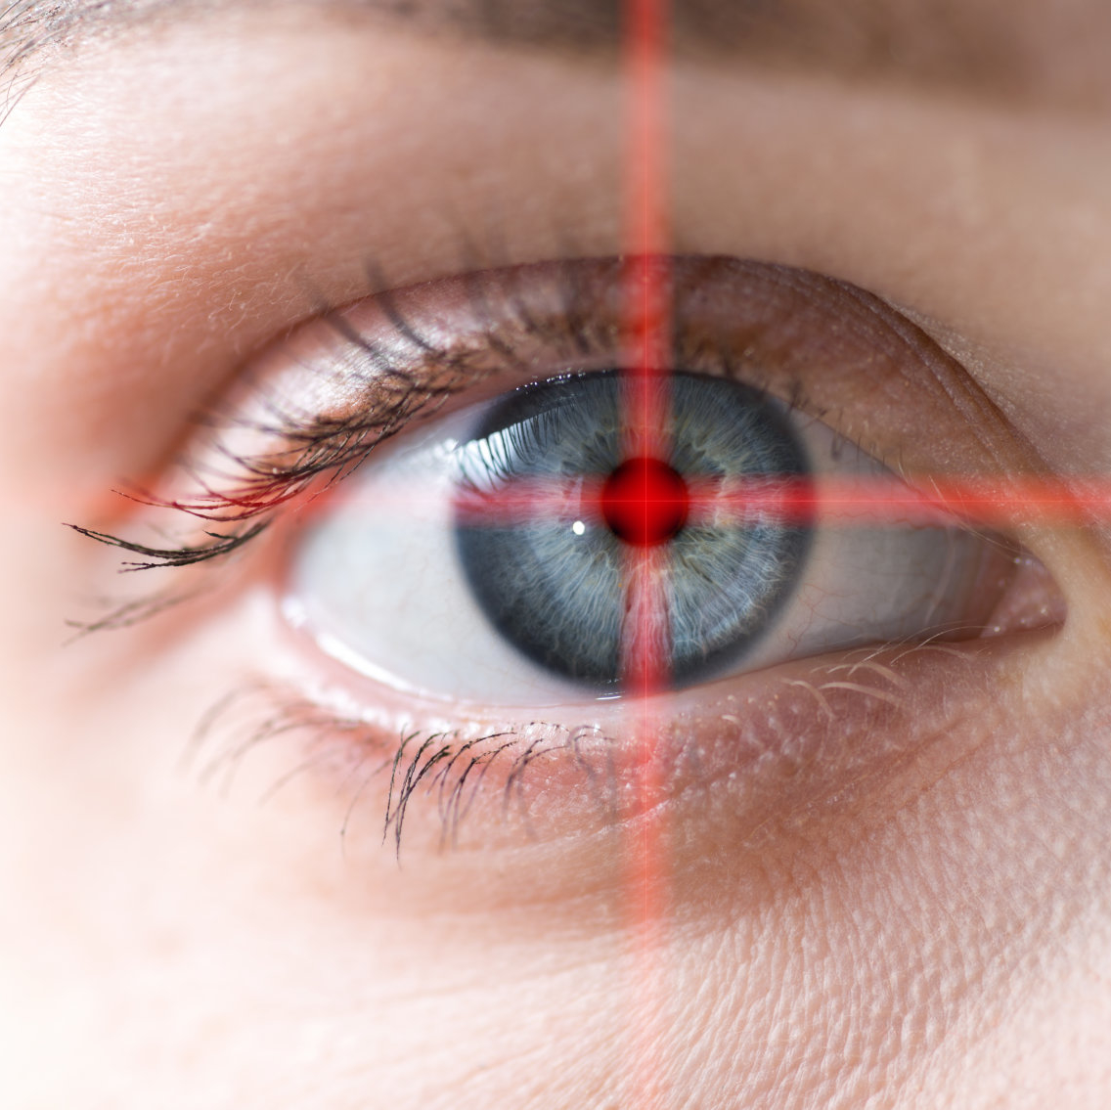
Göz Tespiti İçin Modern Yöntem
Günümüzde göz köşeleri ve göz kapakları da dahil olmak üzere insan yüzü görüntüsündeki karakteristik noktaların çoğunu yakalayan güçlü-gerçek zamanlı yüz işaret dedektörleri mevcuttur.
Bu dedektörler landmark pozisyonlarına göre bir regresyon problemi formüle eder.

Slide 11
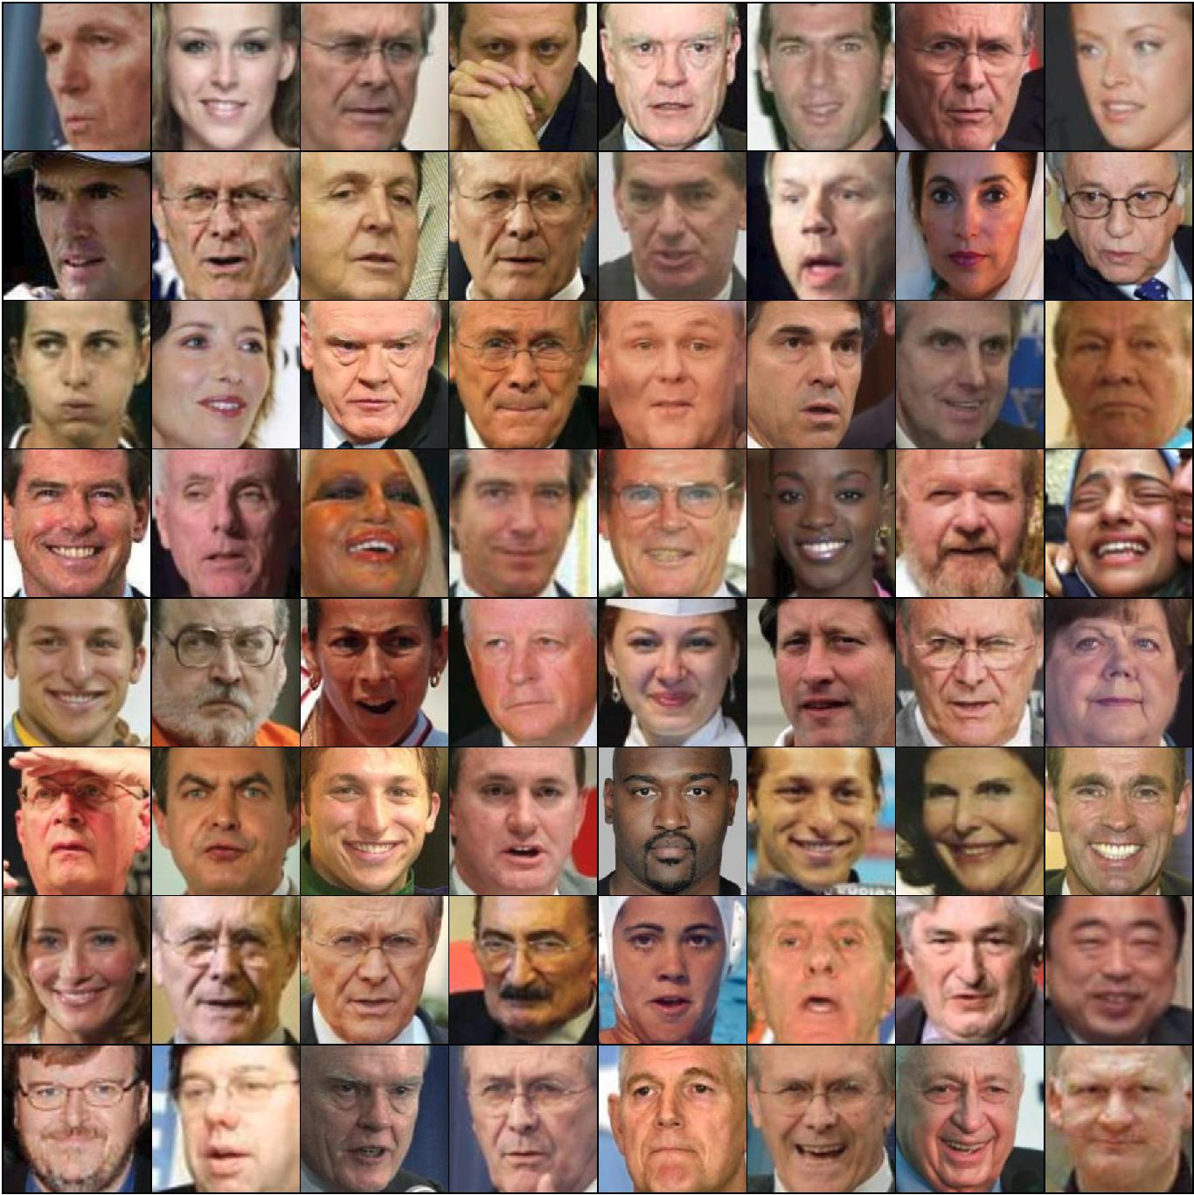
Göz Tespiti İçin Modern Yöntem
Bu dedektörler zorlu verisetleri ile eğitildiklerinden; aydınlatma, yüz ifadeleri, orta seviye baş dönüşlerine karşı dayanıklıdır.
Dedektörlerin ortalama hatası göz içi mesafenin %5’inin altındadır.
Süper gerçek zamanlı çalışır.

Slide 12
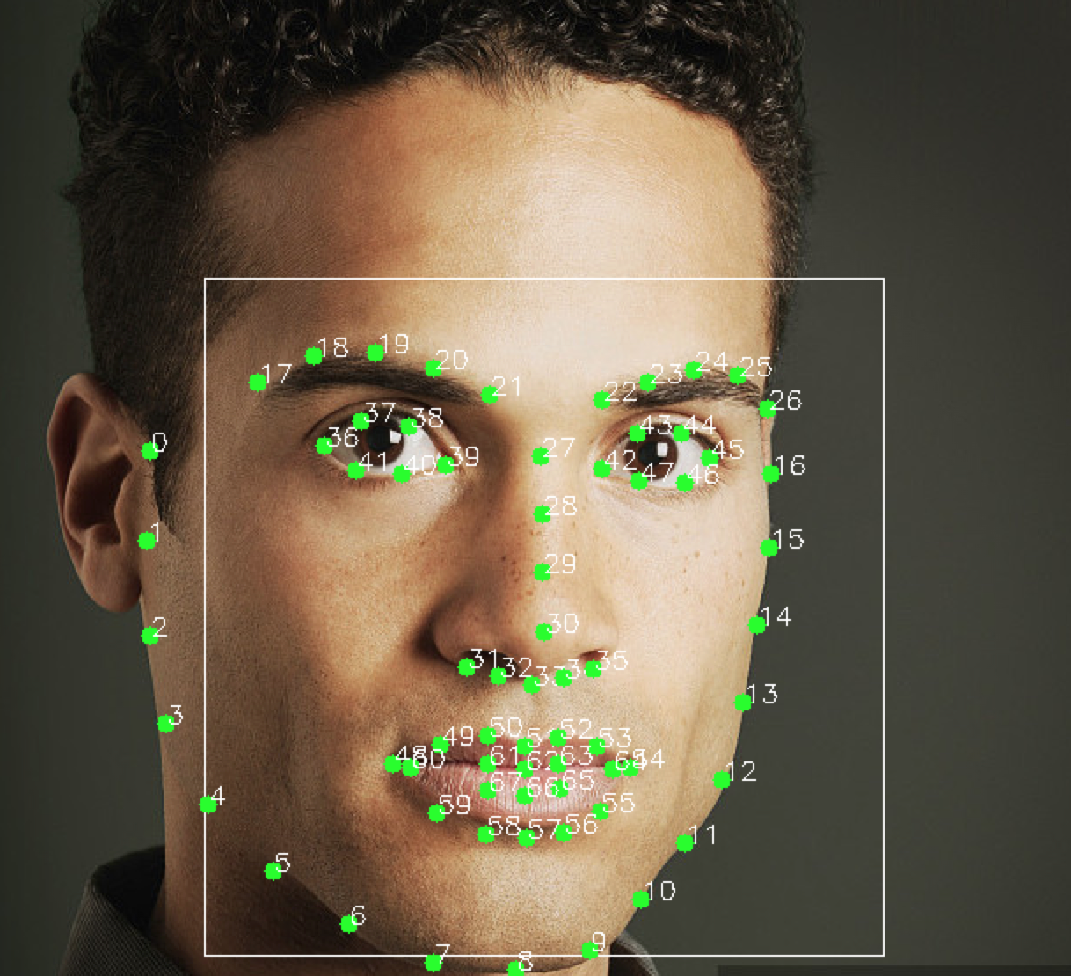
Facial Landmark Nedir?

Slide 13
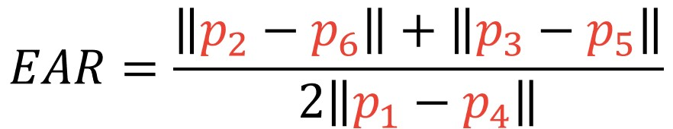
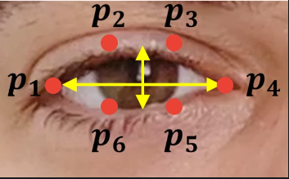
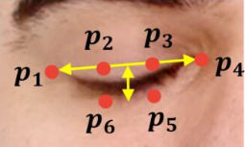
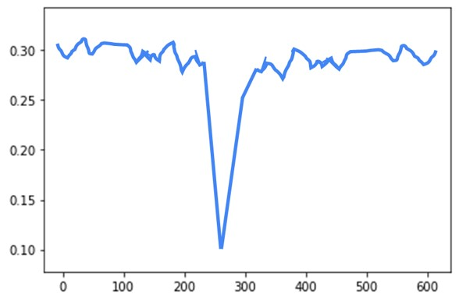
Göz Hareket Tespitini Nasıl Yaptım?

Slide 14
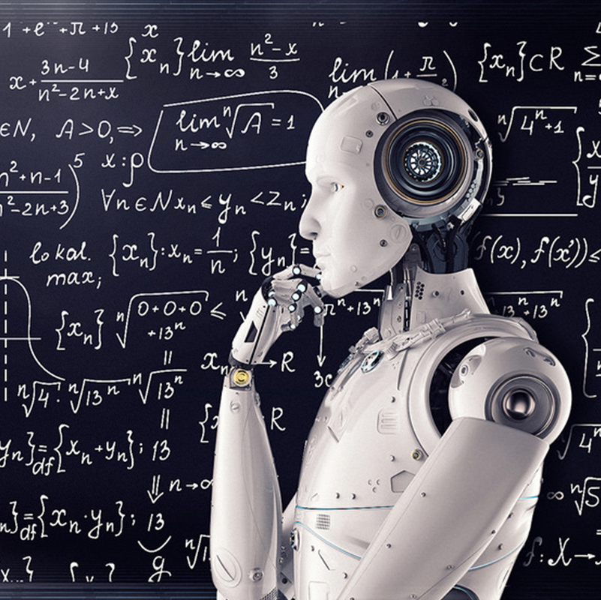
Görüldüğü üzere EAR (Eye Aspect Ratio) göz açıkken sabit bir değerde olmasına ragmen, göz kapandığında hızlı bir şekilde 0’a yaklaşmaktadır.
Tekrar sabit değerine geri döndüğünde bir göz kırpmanın gerçekleştiği anlamına gelir.
Eğer sabit değere uzun süre dönmezse bunun anlamı ise sürücü yorgun demektir.
Bu değeri devamlı olarak kontrol ederek işlemlerimizi yapabilmek mümkündür.

Slide 15
Kullanılan Prensipler
Python
Görüntü İşleme
Bilgisayar Görmesi
Makine Öğrenmesi
Kivy
Dlib

Slide 16

Projenin Tasarımı

Slide 17

Kivy
Açık kaynak kodlu, GUI Python Kütüphanesidir.
Python projelerindeki çıktıları bu framework sayesinde göstermek mümkündür.

Slide 18
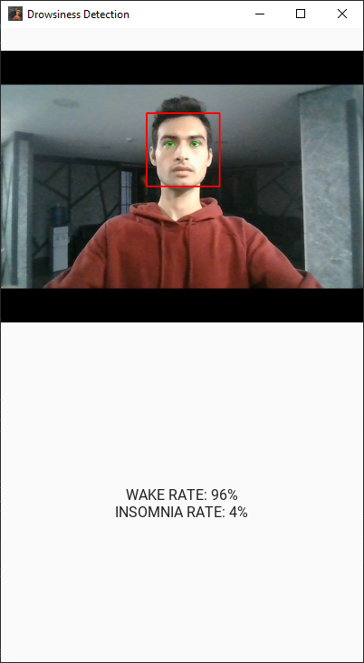
Uygulama tasarımında üst kısımda kameradan alınan görüntü bulunmaktadır. Burada yüz ve gözler işaretlenmiş şekildedir ve kullanıcıya takibin başarıyla yapıldığını göstermektedir.
Alt tarafta ise uygulama açıldığı andan itibaren toplam zamana göre göz açık-kapalı oranını veren bir alan bulunmaktadır.

Slide 19

Çalışırken Görüntüler

Slide 20
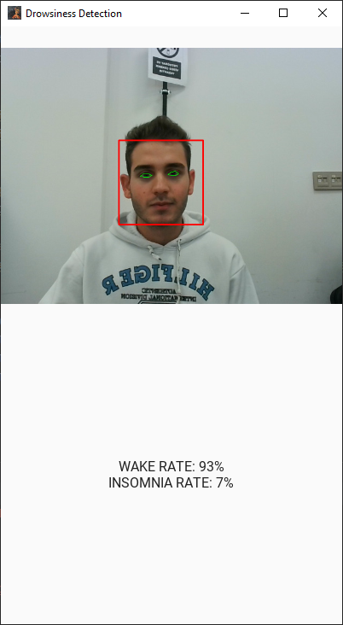
Uygulama ilk açıldığında yüz tespiti yapıp bu alanda göz aramaktadır. Eş zamanlı olarak aşağıda oranlar şeklinde uygulama açıldığından beri olan göz açık-kapalı oranını kullanıcıya göstermektedir.

Slide 21
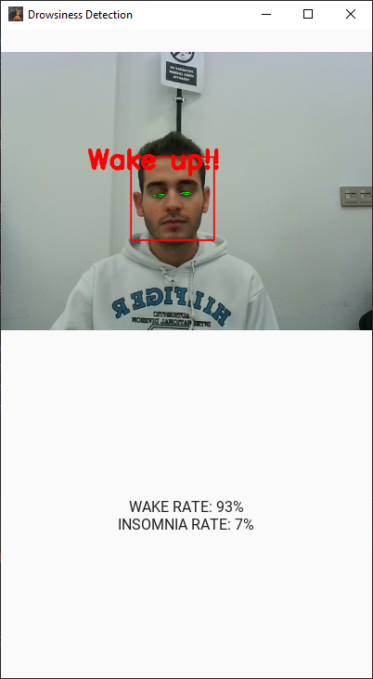
EAR hesaplaması sonucu gözlerin devamlı olarak belli bir süre kapalı olması durumunda ekran uyarı gösterip alarm çalmaktadır. Ayrıca eğer total oranda 50’nin altına düştüyse kullanıcıya ayrı bir uyarı daha vermektedir.

Slide 22
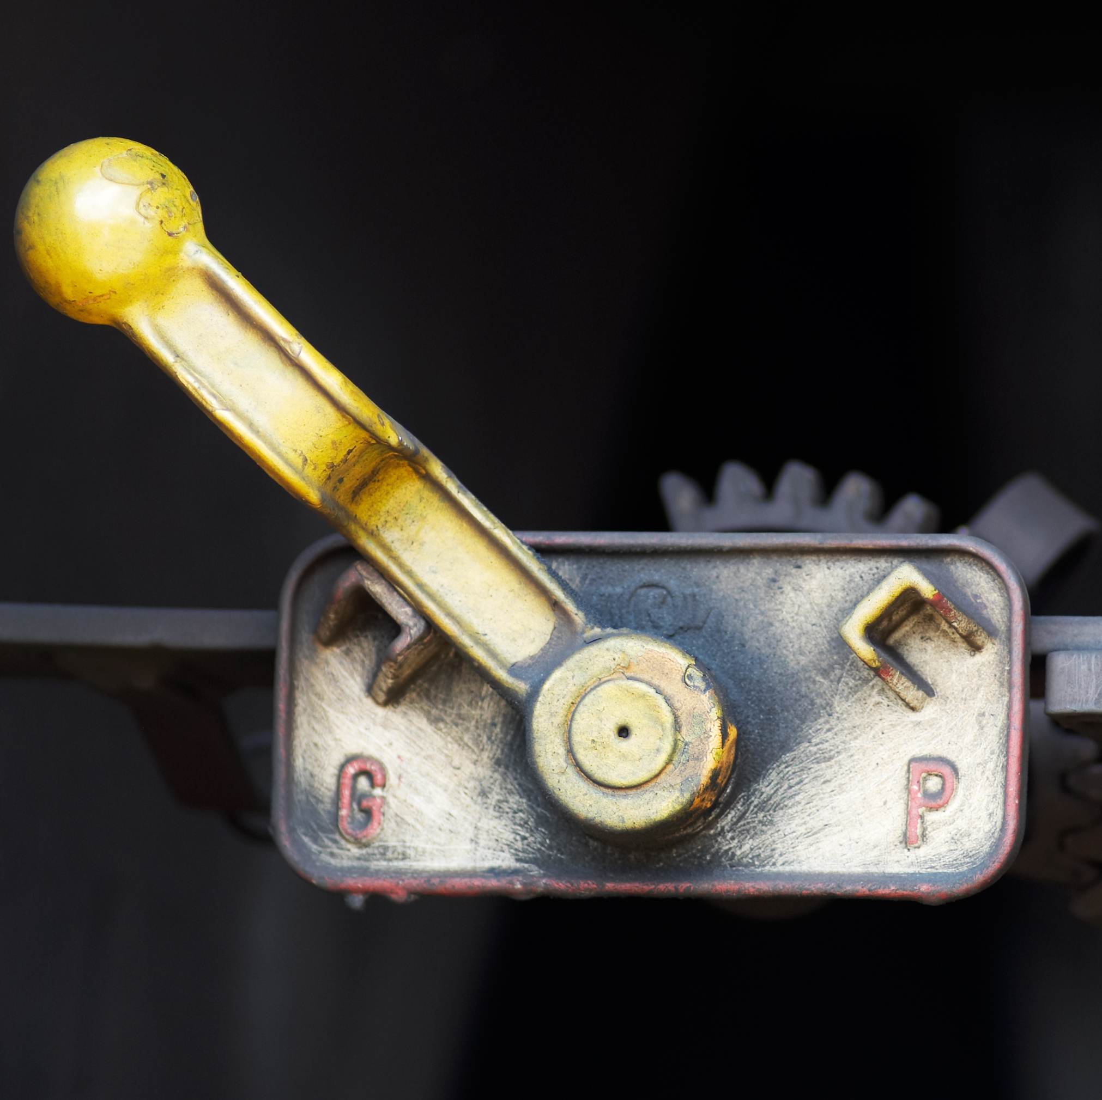
Projenin Gösterimi

Slide 23

Sonuç

Slide 24
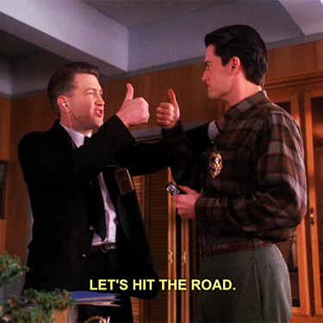
Checklist
Yorgunluk ve uyku sensörü olmayan araçlarda bu özellikten faydalanabilmek ✅

Slide 25
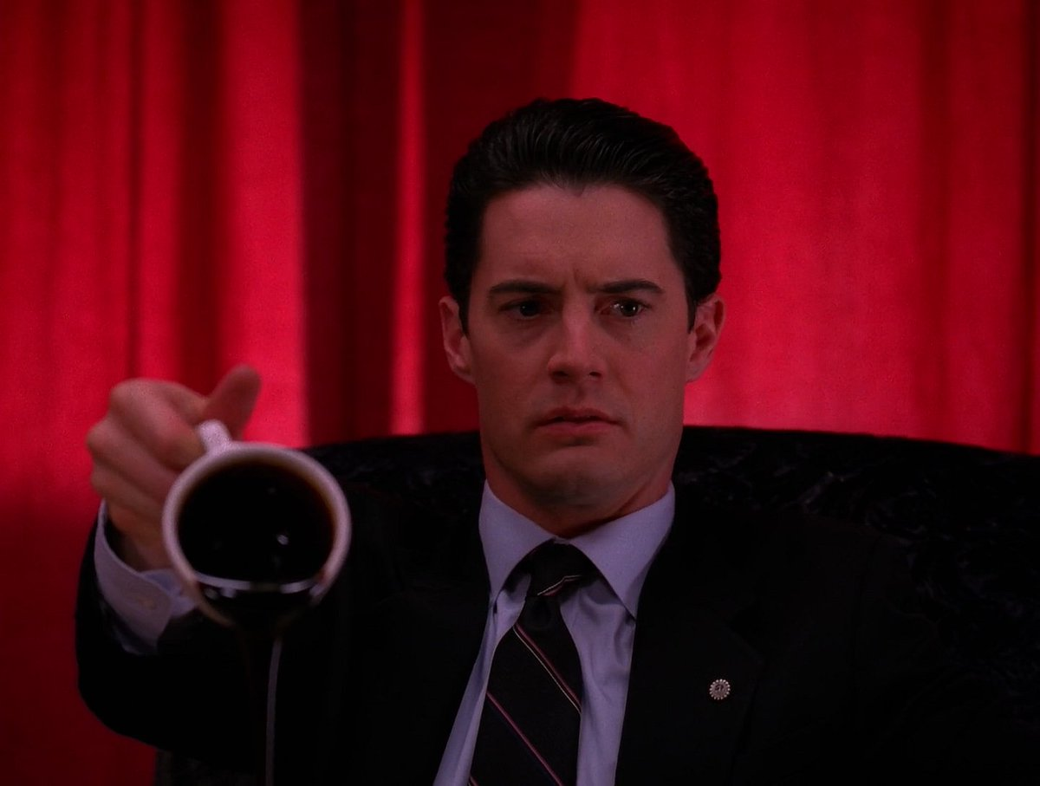
Dinlediğiniz İçin Teşekkürler

